Slide 1
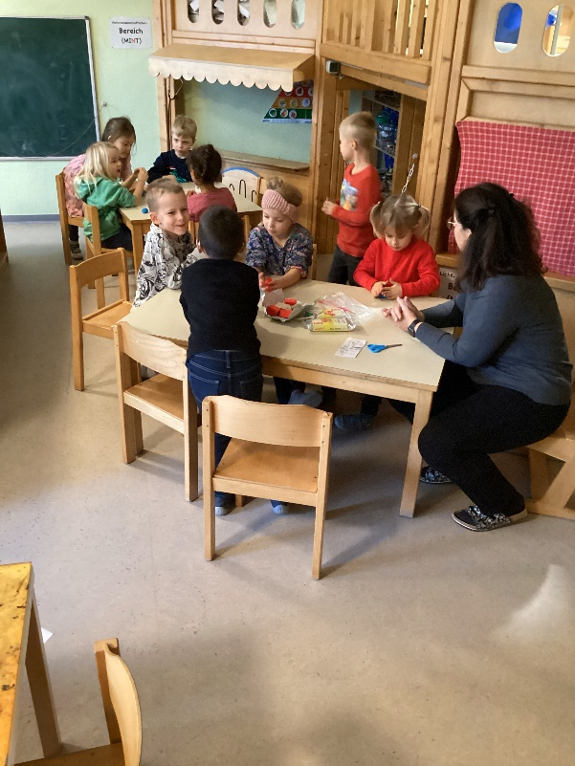
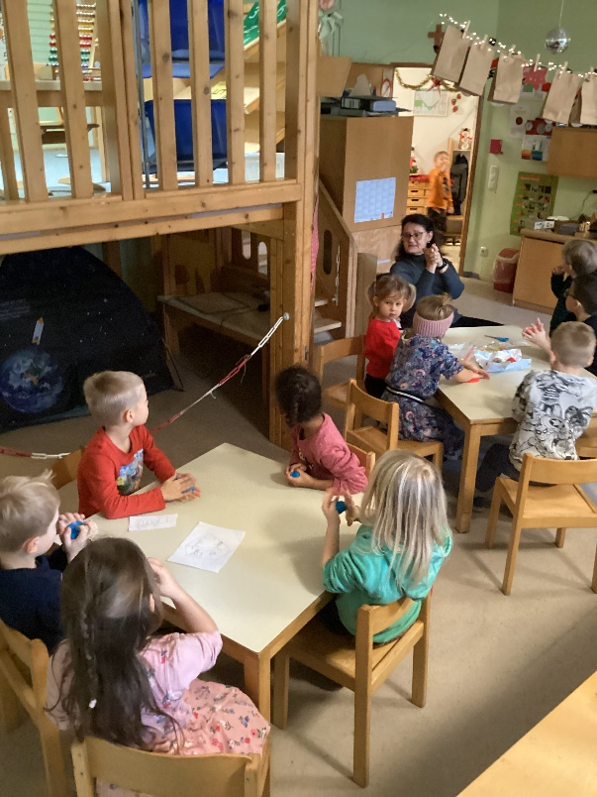
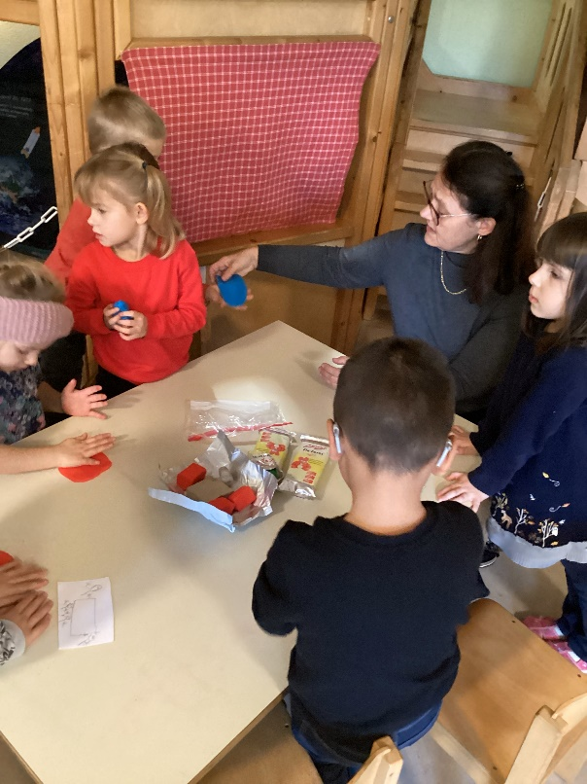
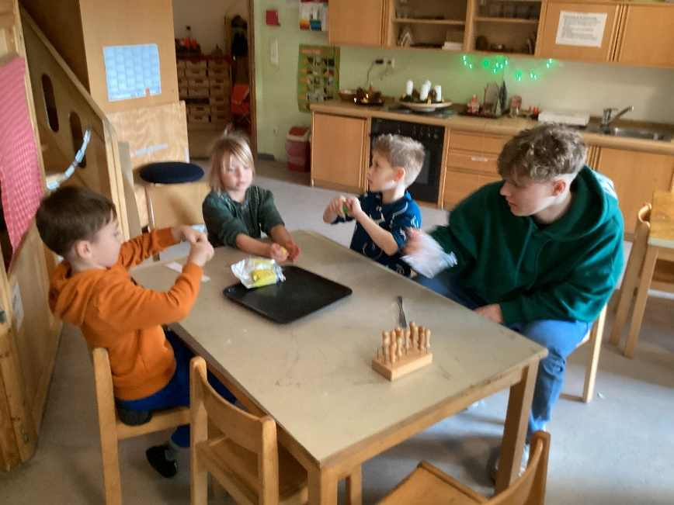
Weihnachtsgeschenke und Schneeflocken Wochenrückblick vom 08.12. bis 13.12.2024
Die Idee für das Weihnachtsgeschenk war schon seit einigen Tagen diskusstiert worden, nun ging es endlich an die
praktische Umsetzung. Jeder bekam das notwendige Material, dann waren Kreativität und Vorstellungsvermögen
gefragt, um das gewünschte Geschenk zu gestalten. Einige Kinder hatten sich einen Entwurf vorgezeichnet, sodass
sie gleich loslegen konnten.
Arbeiten mit Modelliermasse stärken die Feinmotorik und regen Kinder zum kreativen Gestalten an.

Slide 2
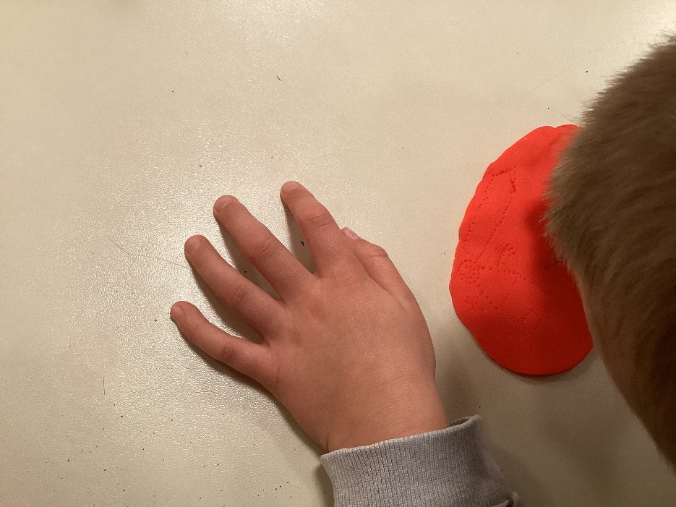
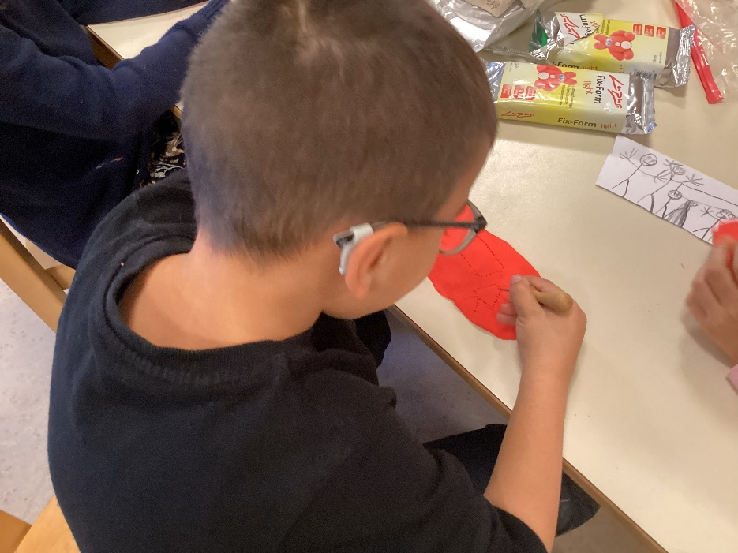
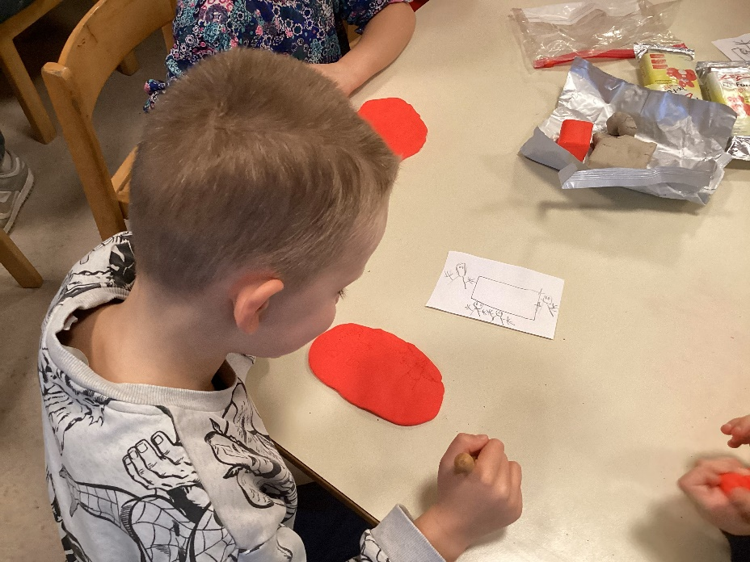
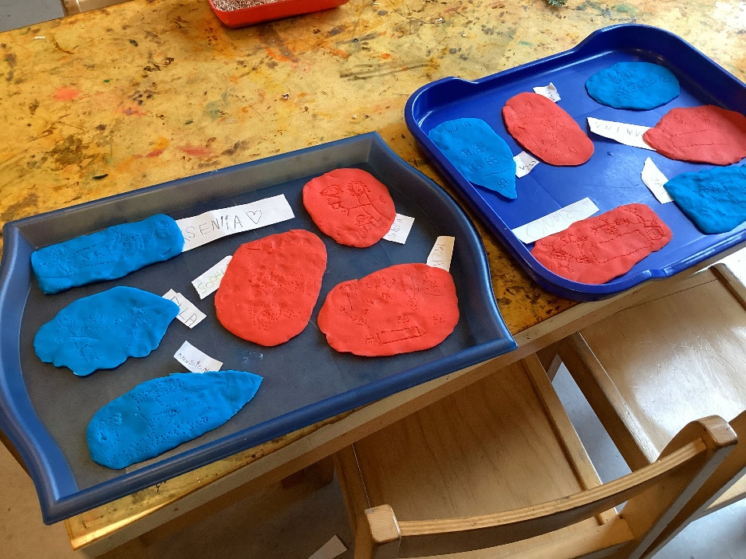
Mit Prickelnadeln wurden dann
Muster in die vorgeformten Tür-
schilder eingestochen. Die eigene
Familie sollte dargestellt werden –
deutlich einfacher zu bewerk-
stelligen, wenn man sich zuvor
ein Muster aufgemalt hatte. An-
schließend mussten die fertigen
Teile zum Trocken gestellt werden.
Die weitere Fertigstellung musste
demnach erst Mal warten.
Kinder lernen nur dann etwas über
die Umwelt, wenn sie sich der
einzelnen Phänomene bewusst
werden und den Sinn begreifen.
Sie lernen die einzelnen Arbeits-
schritte kennen und diese zielbe-
wusst umzusetzen. So erwerben
sie lernmethodische Kompetenzen.

Slide 3
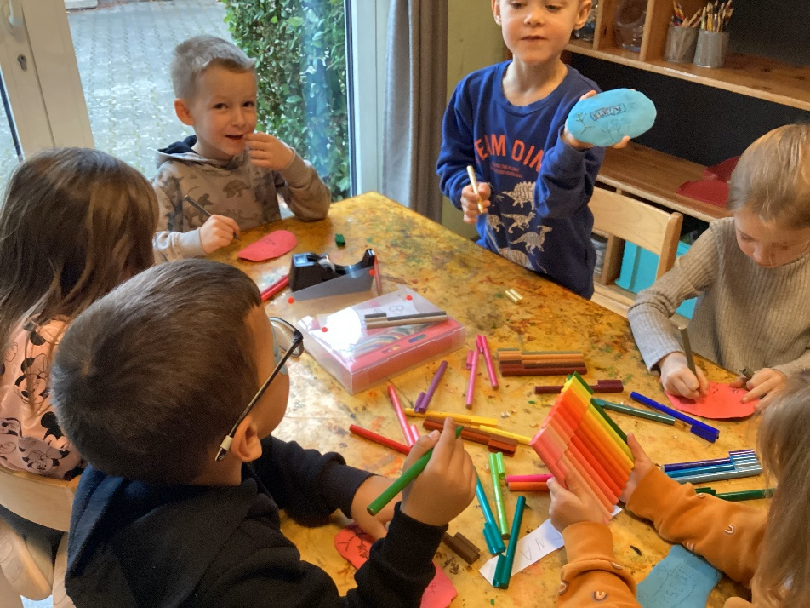
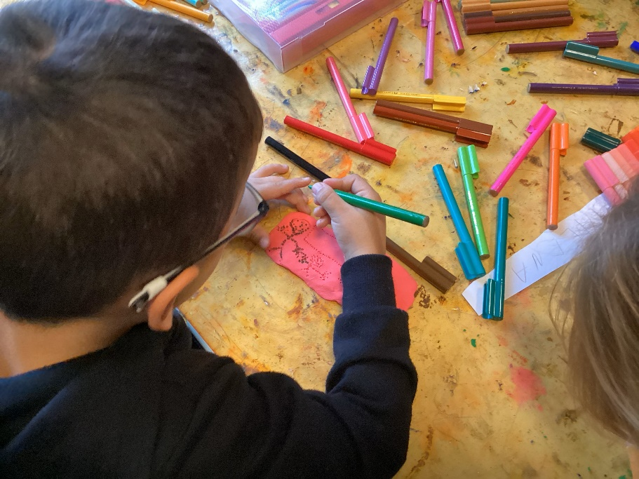
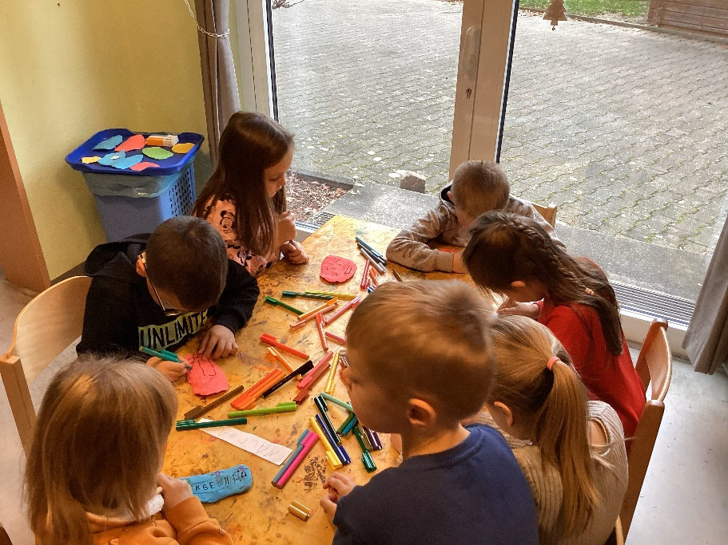
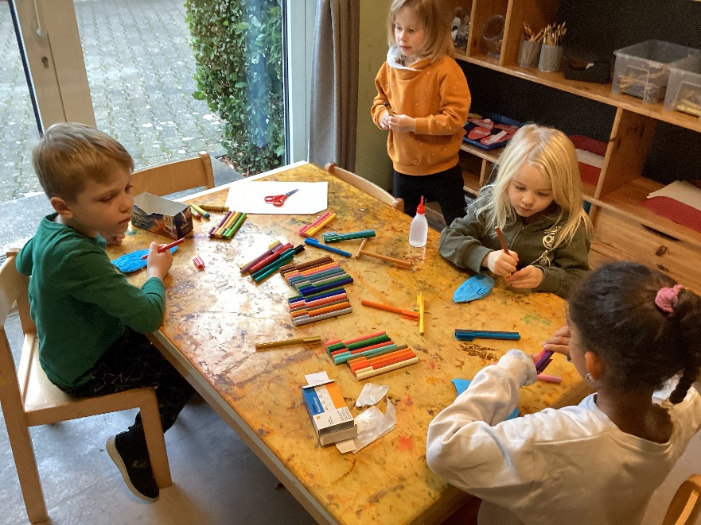
Nach einer Trockenphase von zwei/drei Tagen konnten die Kinder an
der Weitergestaltung arbeiten. Mit Filzstiften wurden die eingestochenen
Konturen nachgespurt und mit Farbe ausgefüllt. Das war eine recht an-
spruchsvolle Aufgabe, denn wurde nicht genau genug gearbeitet, waren die Muster nicht mehr so gut zuerkennen. Entsprechend strengten sich die
Kinder besonders an, wollten doch alle, dass ihr Geschenk richtig schön
wurde.
Autonomie- und Kompentenzerleben sowie Selbstwirksamkeit sind
wichtige motivationale Kompetenzen, die durch solche Aufgaben-
stellungen besonders gefördert werden.

Slide 4
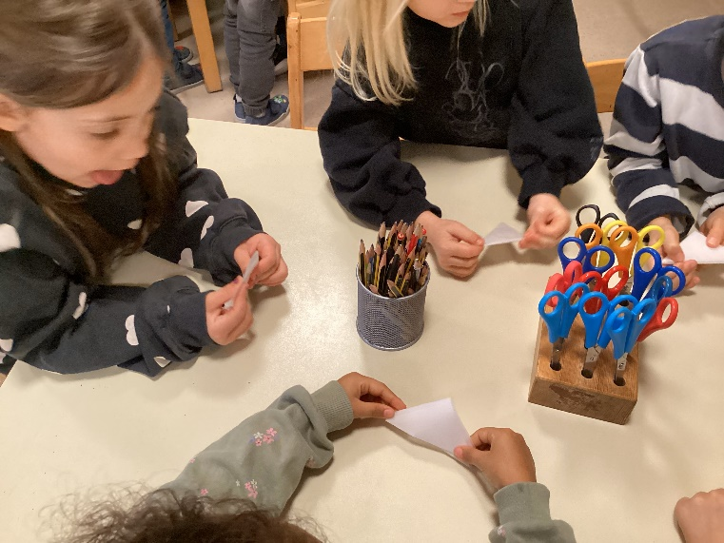
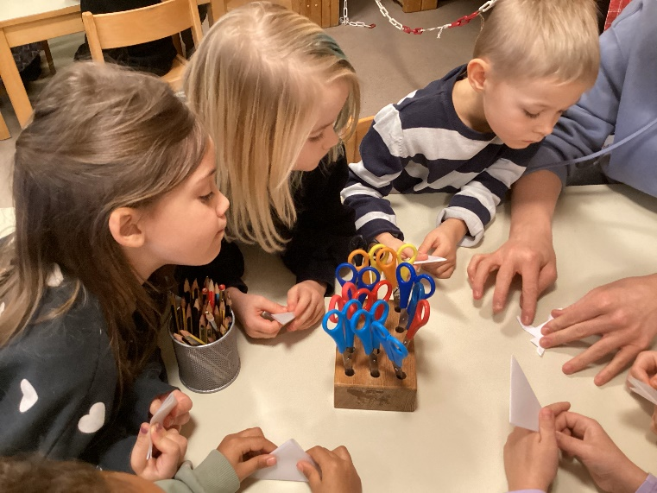
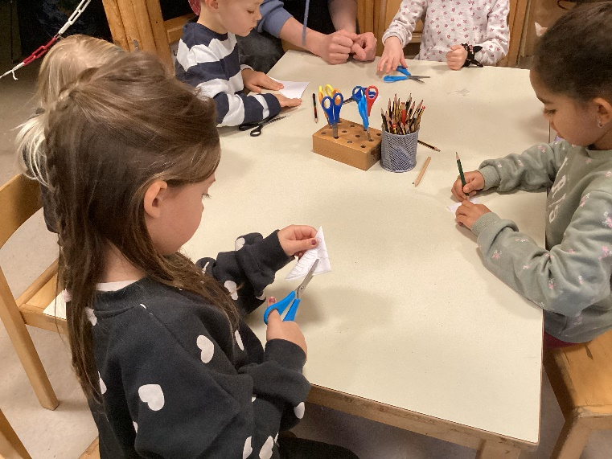
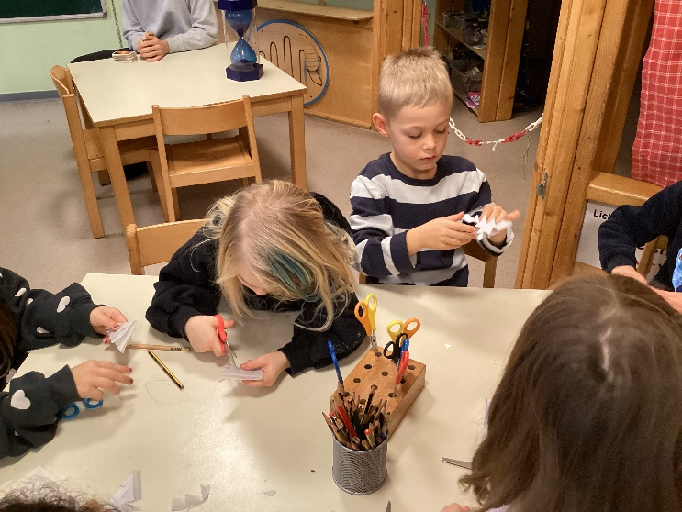
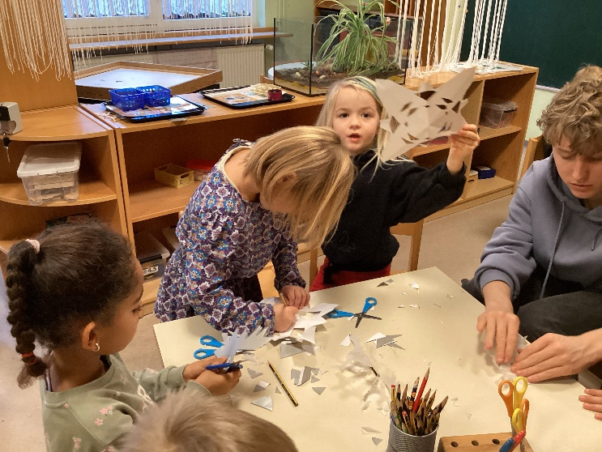
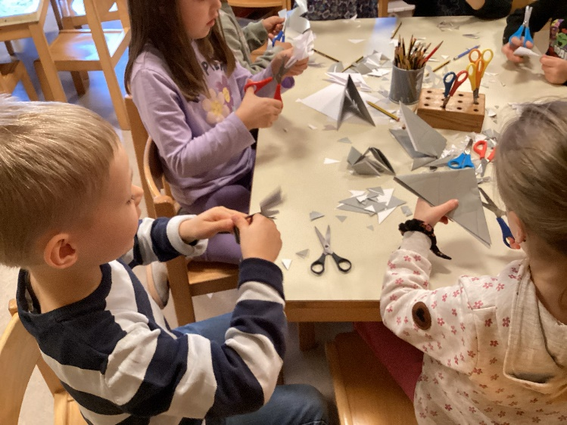
Beim darstell-
enden Gestalten
lernen die Kinder
eine kreative
Technik zur ge-
stalterischen
Formgebung
kennen, können
damit neugierig
experimentieren
und neue Erfahr-
ungen sammeln.
In dieser Woche hatten die Kinder auch noch die Möglichkeit eine besondere Falttechnik für die Herstellung von
Schneeflocken als Fensterschmuck kennenzulernen. Die Faltaufgabe war einfacher zu leisten, als das Einzeichnen
der Muster, die anschließend ausgeschnitten werden mussten. Aber die Ergebnisse konnten sich sehen lassen
und begeisterten die Kinder so sehr, dass sie gleich in eine Art Massenproduktion einstiegen.

Slide 5
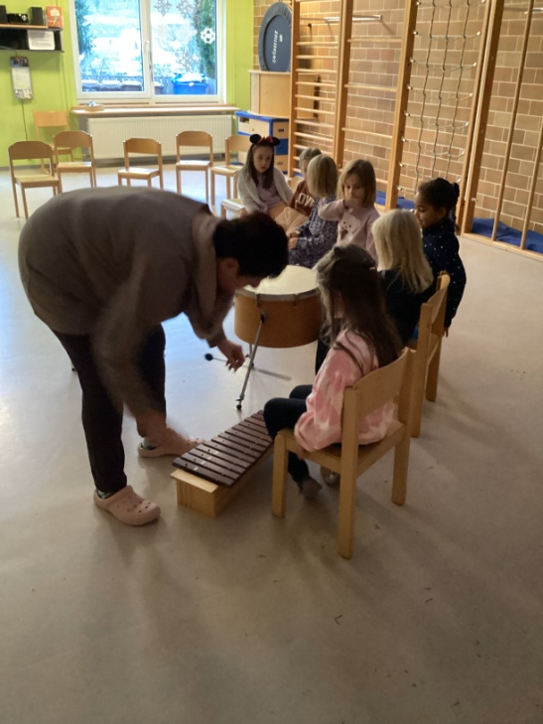
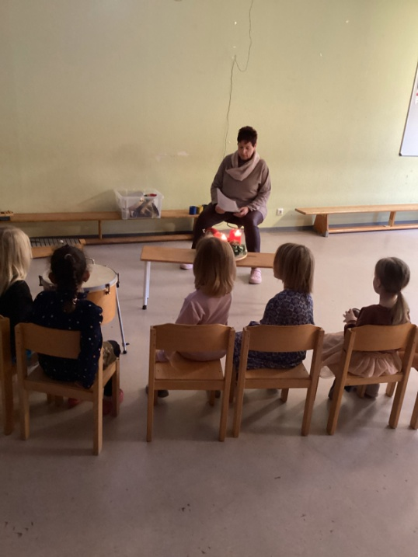
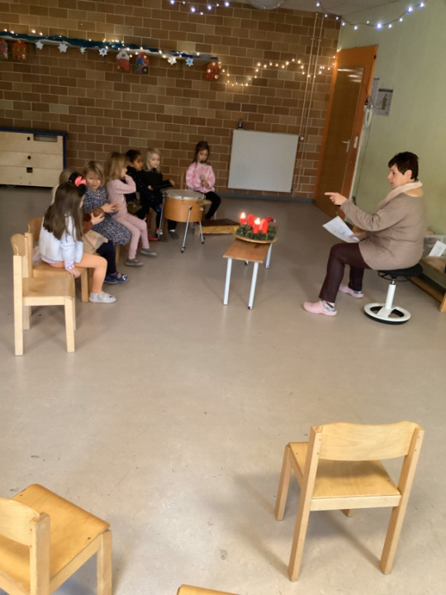
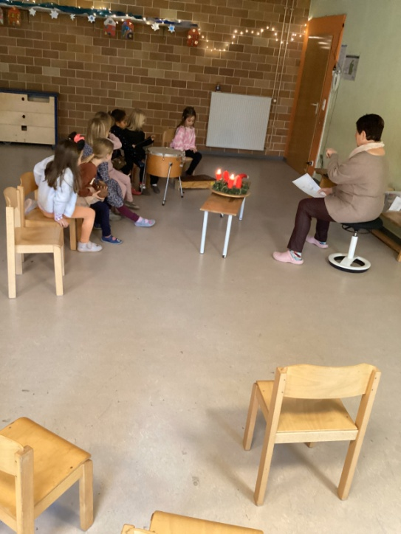
Zum Ende der Woche bestand für die Riesen die Möglichkeit gemeinsam eine Klang-
geschichte kennenzulernen und selbst nach zu spielen. Ein Angebot, dass aber
nur die Mädchen der Gruppe annahmen. Die hatten dann aber richtig viel Spaß beim
Ausprobieren und Spielen der Instrumente und der Begleitung der weihnachtlichen
Geschichte.
Gemeinsames Singen und Musizieren stärken die Kontakt- und Teamfähigkeit
und die Bereitschaft soziale Mitverantwortung zu übernehmen. Die Fähigkeit,
einmal zurückzustehen, einem anderen den Vortritt zu überlassen, um dann auch
selbst wieder für einige Zeit den dominanten Part zu übernehmen, lässt sich beim
gemeinsamen Musizieren gut einüben.

